Slide 1

INTELLIGENT AGENTS
Change your Habbits, Change Your Mind

Slide 2

Contents
Good Behavior The Concept of Rationality
Agents and Environments
The Nature of
Environtmens
Program Agen

Slide 3

What is Intelligent Agents?
Agent (dikenal juga sebagai agen cerdas atau agen kecerdasan buatan) adalah entitas komputasi yang beroperasi secara otomatis dan otonom, yang dirancang untuk berinteraksi dengan lingkungannya untuk mencapai tujuan tertentu.

Slide 4

examples of Artificial Intelligence / Agents
Chatbots
Smart cars
Smart assistants
Navigation apps
E-Payments
Facial recognition
Search algorithms
Text editors
Media streaming
Social media feeds

Slide 5
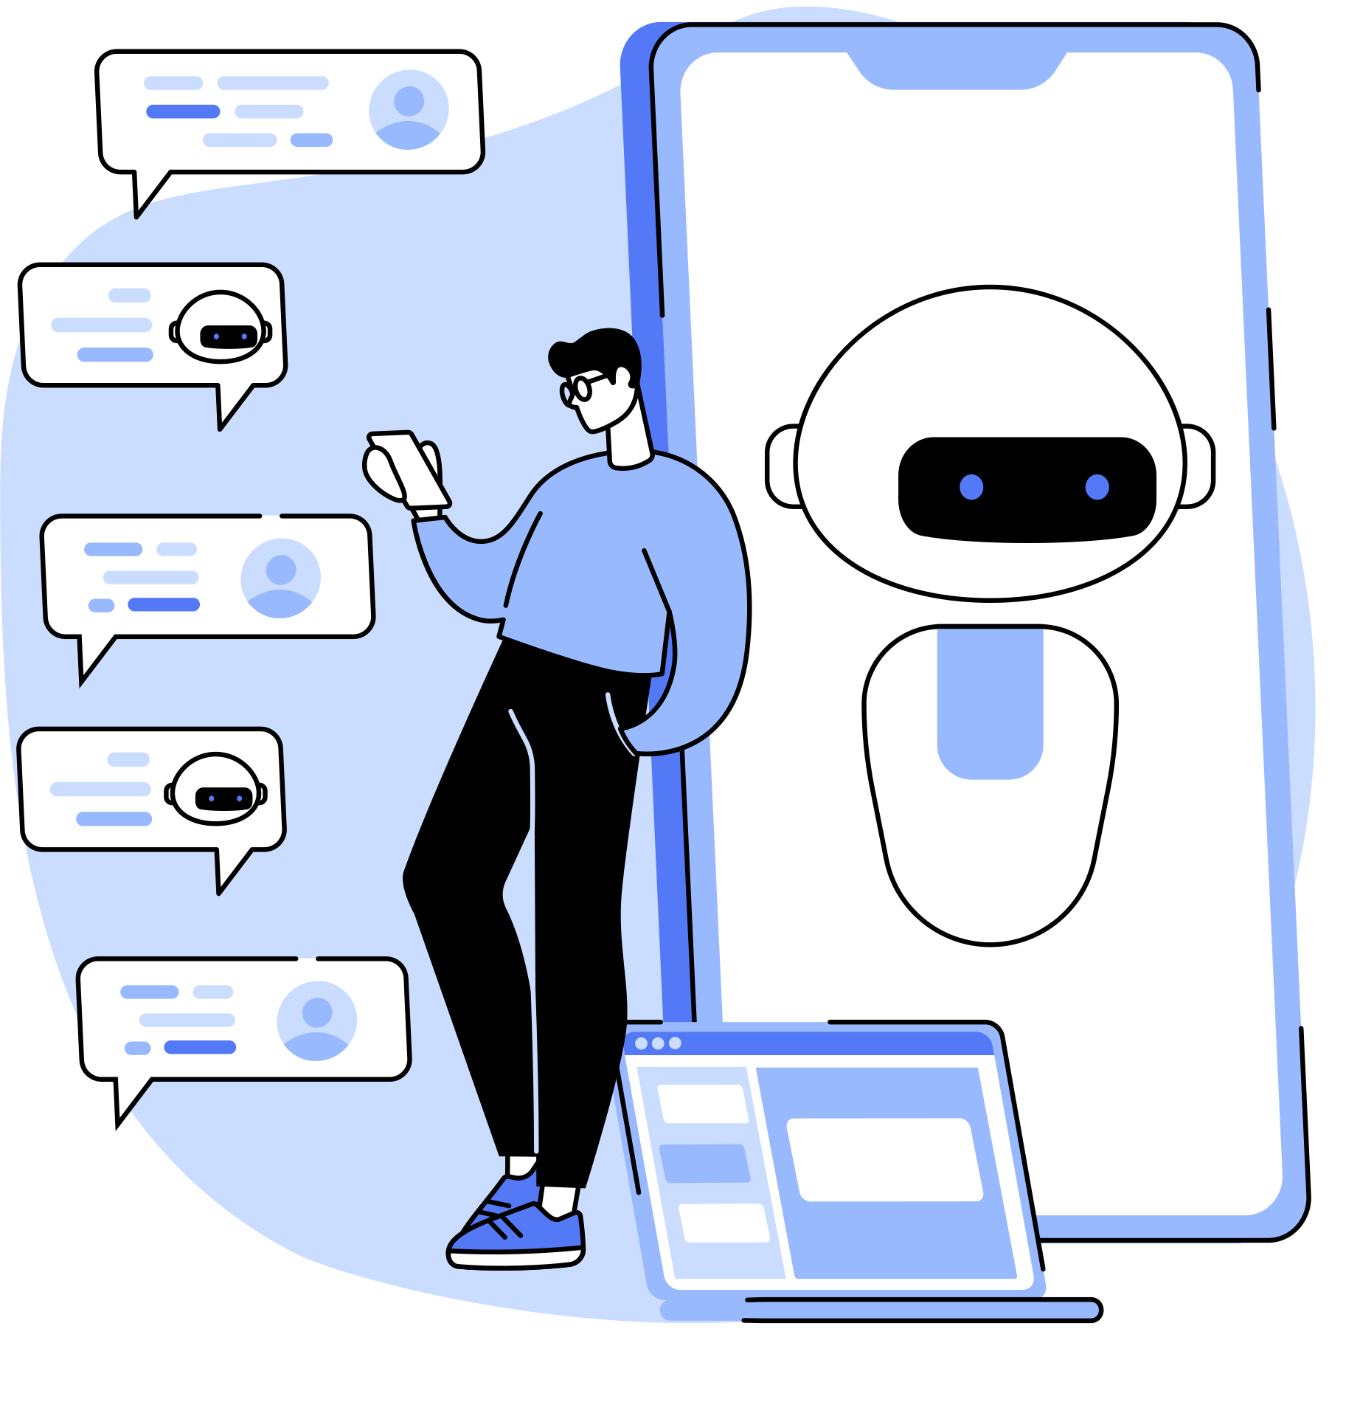
Agents and Environments
Agen adalah segala sesuatu yang dapat dilihat sebagai presepsi lingkungan melalui sensor dan bertindak atas lingkungan tersebut melelui akuator.

Slide 6
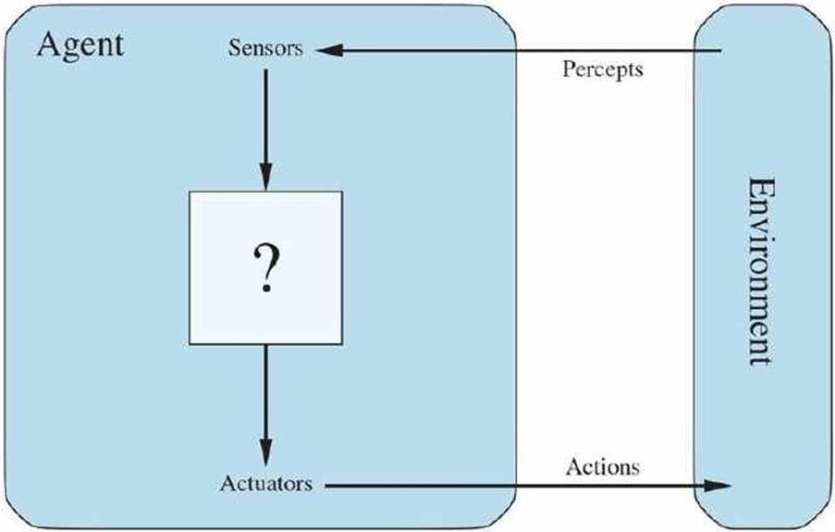
Exampel
Pada gambar diatas menjelaskan bahwasanya agen akan dipengaruhi oleh lingkungannya dan agen akan merespon inputan tersebut dengan keluaran bedasarkan lingkungan tersebut.

Slide 7
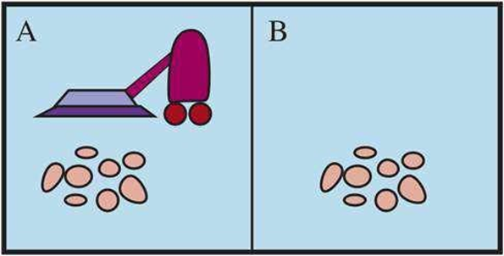
exampel
Gambar diatas mengilustrasikan Vacum Cleaner yang sedang bekerja, gambar diatas terdapat 2 kota yang di wakili oleh varibel name Adan B,

Slide 8

Good Behavior The Concept of Rationality
Agen rasional adalah agen yang melakukan hal yang benar. Dalam hal ini melakukan hal yang benar adalah suatu jawaban yang relevan bedasarkan apa yang diminta oleh user.

Slide 9
tahapan rasional
1
3
ukuran kinerja
respon agen
2
4
kriteria keberhasilan
ukuran presepsi

Slide 10

The Nature of Environments
Sifat lingkungan mencakup faktor dan kondisi eksternal tempat

Slide 11

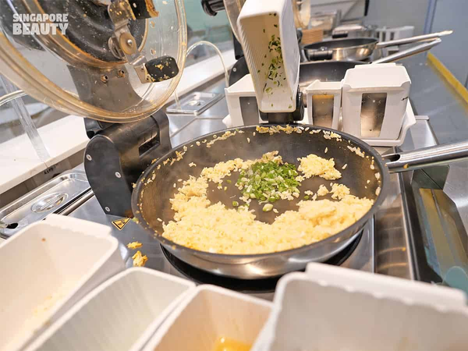

Contoh

Slide 12
Program agents
Pada program agents merujuk pada program computer yang dirancang untuk mengimplementasikan kecedasan buatan dan bertindak sebagai agen cerdas.
4 jenis program agen dasar
-Agen Refleks Sederhana
-Agen Refleks berbasis model
-Agen berbasis tujuan
-Agen berbasis utilitas

Slide 13
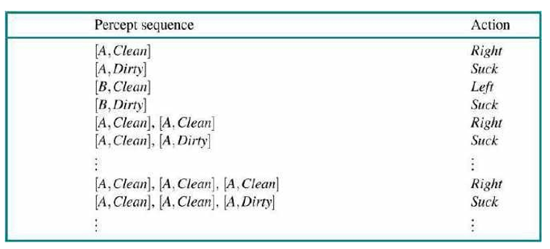
Contoh agen

Slide 14

THANK YOU FOR LISTENING!
Change your Habbits, Change Your Mind

